Slide 1
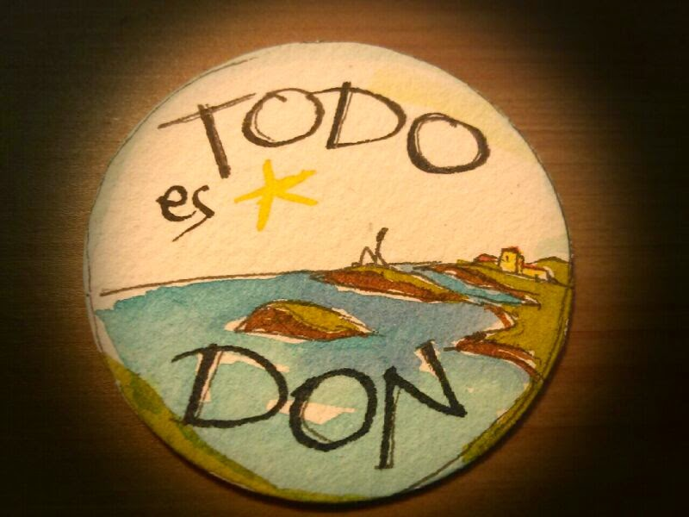
Porque...
2ndo
Encuentro Arquidiocesano de Corresponsabilidad
12 de octubre de 2019 / Parroquia San José PR-2 Villa Caparra, Guaynabo, PR 00966
Arquidiócesis
de San Juan

Slide 2
Porque...
Déjame contarte…
Parroquia del Espíritu Santo
Levittown
2ndo Encuentro Arquidiocesano de Corresponsabilidad
12 de octubre de 2019 / Parroquia San José PR-2, Villa Caparra, Guaynabo, PR 00966
Myrtha Díaz
Arquidiócesis
de San Juan

Slide 3
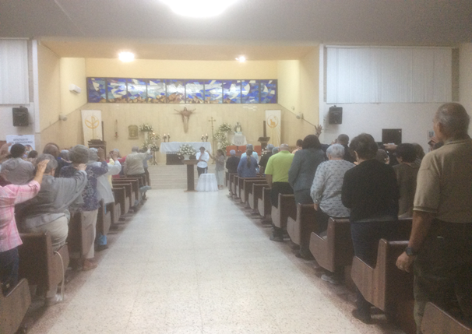
Parroquia Espíritu Santo
Objetivos
Compartir las vivencias en el proceso de implantación de la corresponsabilidad en nuestra parroquia.

Slide 4
Parroquia Espíritu Santo (2005)
Primer Pilar: Formación
Inicial: se convocó a toda la feligresía a talleres para aprender sobre la espiritualidad, sus bases bíblicas y sus elementos.
Asistieron sobre 200 fieles.
Homilías, Retiros y Encuentros.
Periódicamente se refuerza con temas a grupos específicos o a la feligresía en general.

Slide 5
Parroquia Espíritu Santo
Segundo Pilar: Oración
Talleres de Oración y Vida.
Se inicia rezo del Rosario y de la corresponsabilidad.
Capilla de Adoración e inicio grupo de Adoradores.
Jueves Eucarísticos.
Vía Crucis de corresponsabilidad.
Grupos de oración en la comunidad.

Slide 6
Parroquia Espíritu Santo
Tercer Pilar: Acogida
Ministerio Maranathá:
Desarrollo de la naturaleza, roles y funciones.
Reclutamiento / Adiestramiento.
Misas de envío.

Slide 7
Parroquia Espíritu Santo
Cuarto Pilar: Servicio
Cambio de concepto “voluntario” a “líder servicial” en ministerios de servicio vigentes.
Desarrollo del ministerio Amigos a tu puerta.

Slide 8
Parroquia Espíritu Santo
Otras actividades…
Plan estratégico.
Colaborar con líderes de grupos / ministerios para afinar misión, objetivos y funciones.
Ferias de corresponsabilidad.
Día del vecino.
Celebrar y agradecer logros de los servidores.

Slide 9
Parroquia Espíritu Santo
Situación presente
Frutos tangibles… (luego de 14 años)
Los fieles se conocen más.
Disposición para entregar TTT a los diversos grupos / ministerios.
Nuevos grupos / ministerios.
↑ Compromiso de ofrendar.
Integración de la espiritualidad en actividades de religiosidad popular.
Continuidad a pesar de cambio de párrocos.**

Slide 10
Parroquia Espíritu Santo
¿Qué nos queda por hacer?
↑ Número de servidores (preocupa cambio generacional).
Incentivar actitud de acogida en cada feligrés.
↑ Discernimiento para explorar y entregar TTT
…asumir compromiso bautismal, a través de oración y formación.
Actualizar el plan estratégico periódicamente.
Involucración de la Academia.

Slide 11
Porque...
Déjame contarte…
Parroquia María Madre
de la Misericordia Guaynabo
2ndo Encuentro Arquidiocesano de Corresponsabilidad
12 de octubre de 2019 / Parroquia San José PR-2, Villa Caparra, Guaynabo, PR 00966
Virgen M. Rivera Colón OP
Arquidiócesis
de San Juan

Slide 12
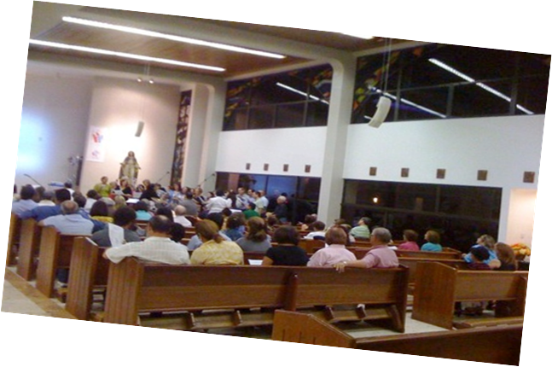
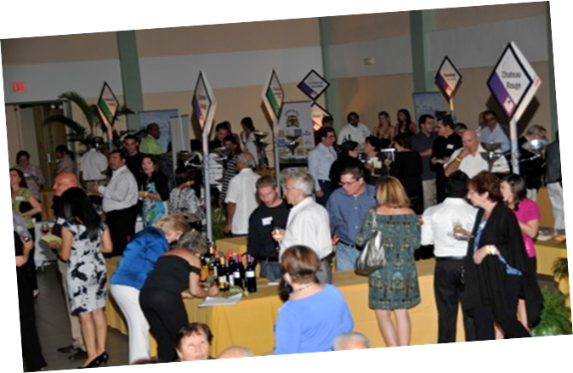
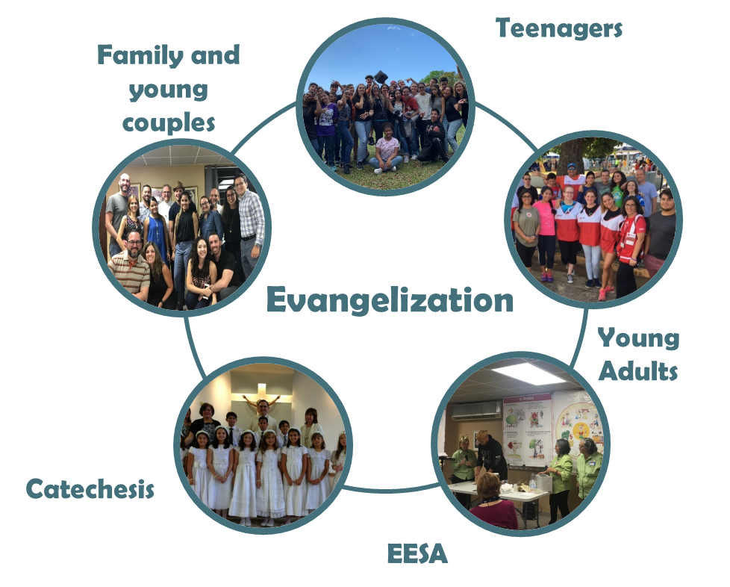
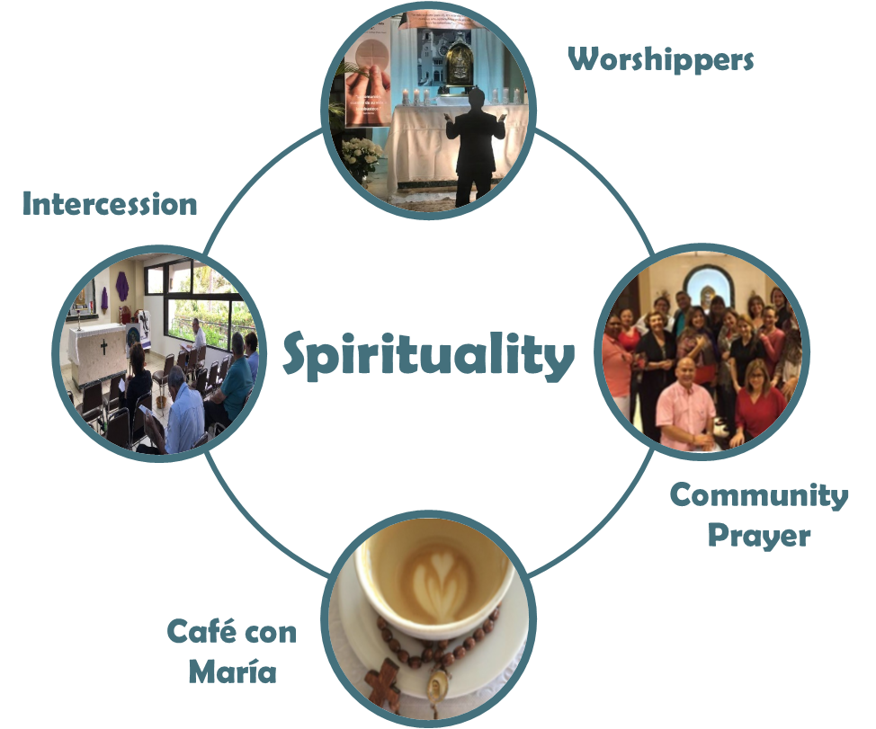
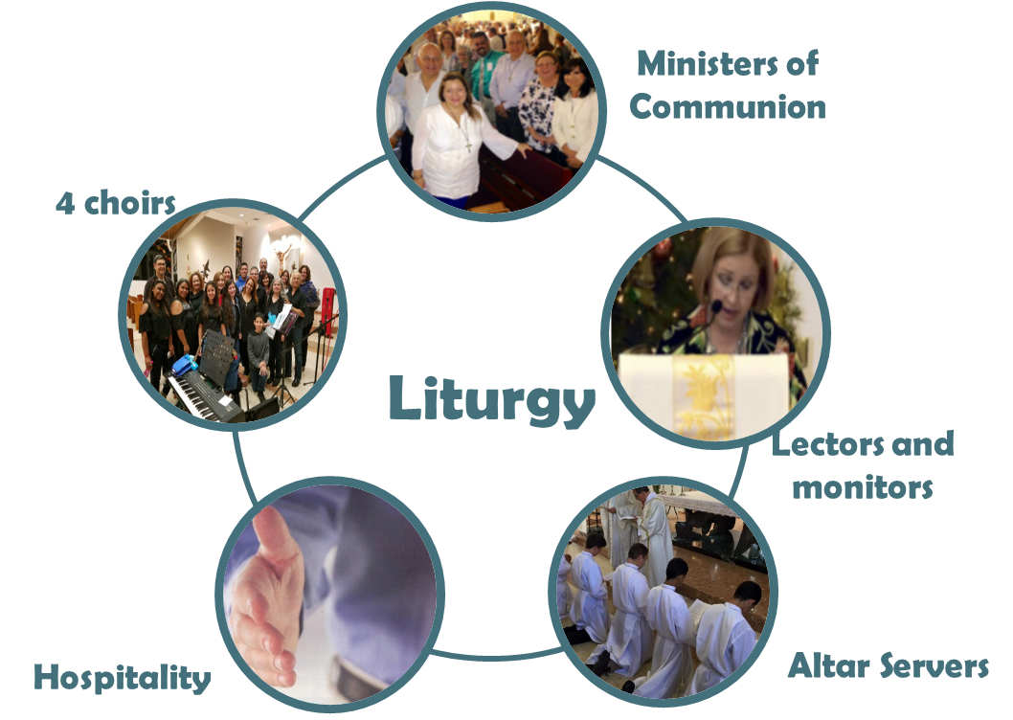
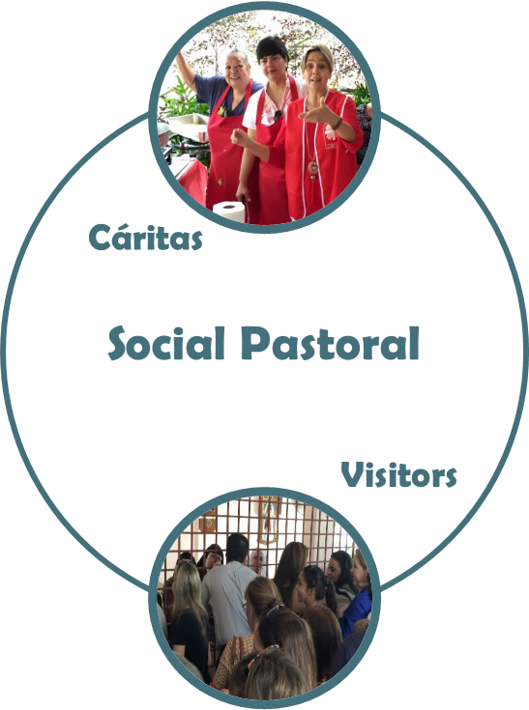
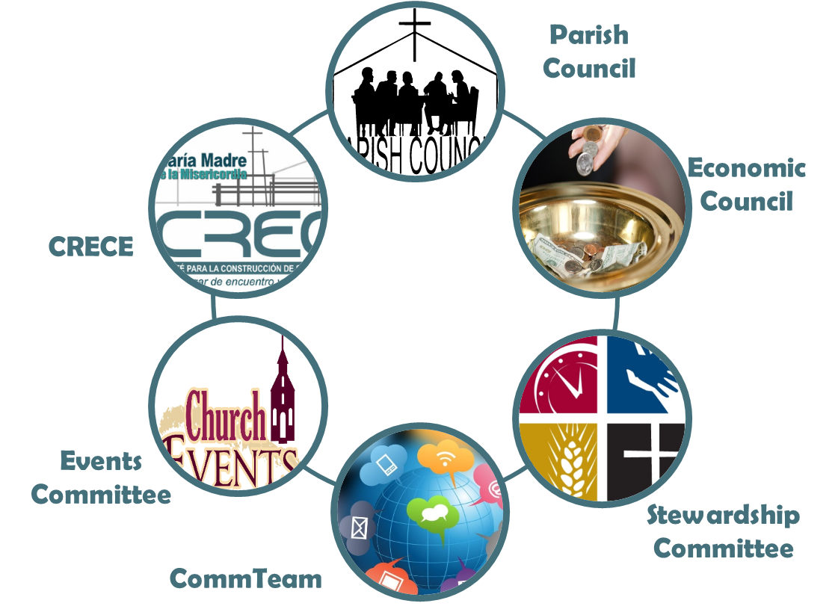
Parroquia María Madre de la Misericordia
A nueve años de trabajo:
Espiritualidad y vida de fe renovada
Crecimiento en:
ministerios (10 a 26)
EESA, Cáritas, Familia, Adultos Jóvenes, Matrimonios Jóvenes y otros
Eventos sociales y comunitarios
Ayuda a las comunidades
Ofrenda electrónica, ofertorio fortalecido y finanzas en balance
Expansión a la planta física/Proyecto CRECE

Slide 13
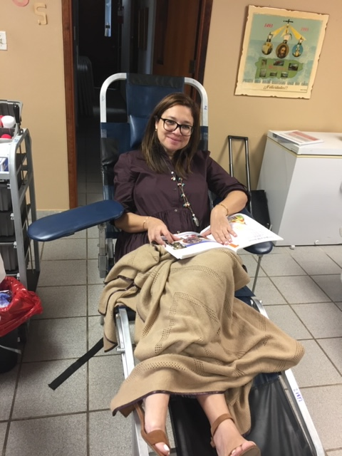
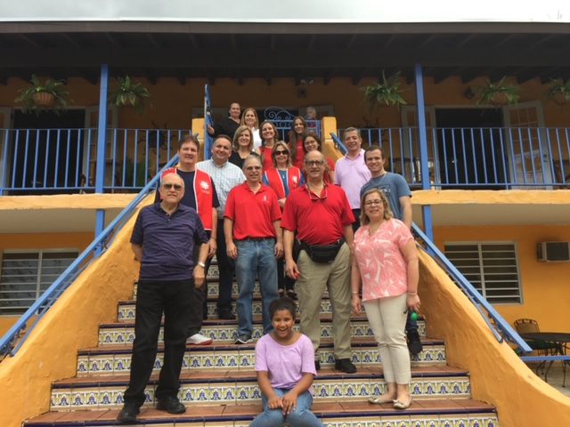
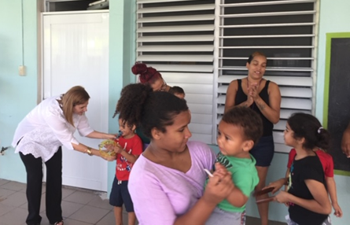
Parroquia María Madre de la Misericordia
Los frutos de la obra de Dios son grandes en MMM…
Sangrías
125 pintas
Casa Regia
Casa Linda
Casa De Campo
Hogares visitados
Hospital del Niño
Casa Protegida Julia de Burgos
Hospitales y albergues visitados

Slide 14
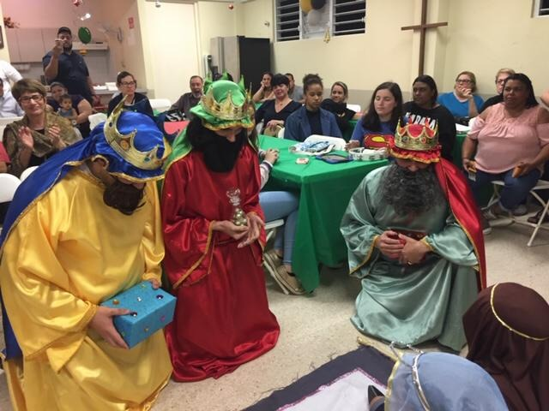
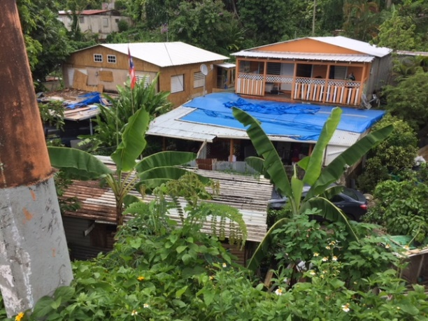
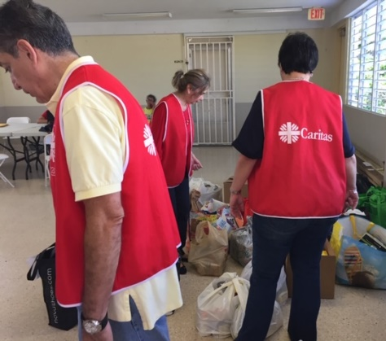
Parroquia María Madre de la Misericordia
Los frutos de la obra de Dios son grandes en MMM…
464 kits de
Back to School
770 comidas de Acción de Gracias
511 regalos para chicos en Epifanía
Recuperación
24 familias luego de Maria
3,837 bft/madera
480 ea./Techos
240 cumbreras
240 lbs./clavos.
…especialmente con la comunidad de Los Filtros.

Slide 15
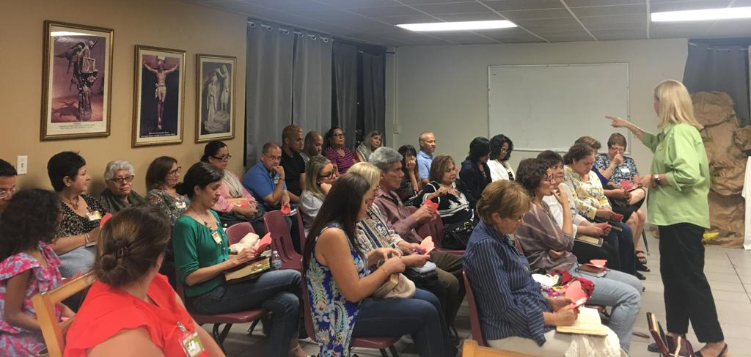
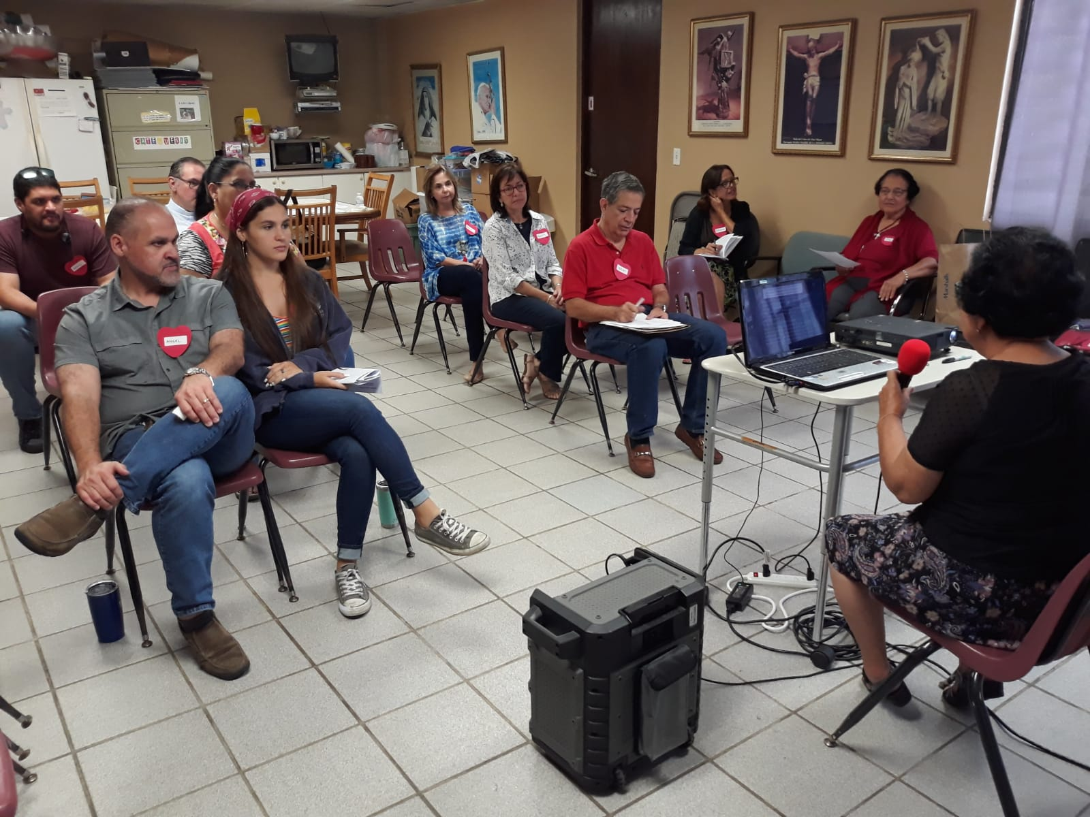
Parroquia María Madre de la Misericordia
Los frutos de la obra de Dios son grandes en MMM…
Escuela de Evangelización San Andrés:
De 2016 a 2018: 659 Participaciones
Pastoral familiar y matrimonial:
De 2014 a 2018: 418 Familias
Notes:
PADRE LEO

Slide 16
Parroquia María Madre de la Misericordia
El efecto domino y el futuro…
Personas afectadas por el trabajo y el compromiso de los ministerios, comités y otros grupos.
Hacia el futuro:
Retos
Solidificar la vida corresponsable para sobrellevar cualquier cambio en párroco.
Generar sucesión
Oportunidades
El interés del párroco
El vínculo con CARCO
Lecciones aprendidas
El cambio es lento
Hay que perseverar…con mucha oración
Se debe tener buena estructura administrativa en todo aspecto
45,000
Notes:
PADRE LEO

Slide 17
Porque...
Déjame contarte…
Parroquia María Madre
de la Iglesia Río Piedras
2ndo Encuentro Arquidiocesano de Corresponsabilidad
12 de octubre de 2019 / Parroquia San José PR-2, Villa Caparra, Guaynabo, PR 00966
Adalis Campoamor
Arquidiócesis
de San Juan

Slide 18
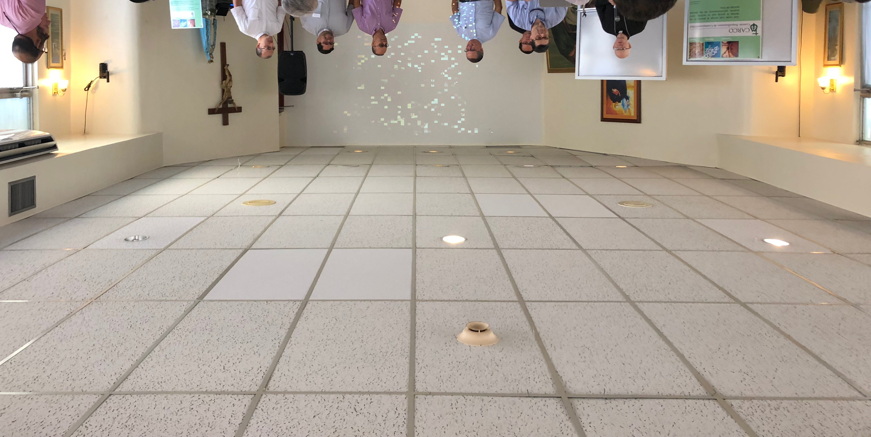
Parroquia María Madre de la Iglesia
La Historia comienza
2018 por iniciativa de un párroco.
Se forma el equipo de Corresponsabilidad después del 1er Encuentro Arquidiocesano de Corresponsabilidad.
Primer Pilar: Formación
Se convocó reunión con personal de CARCO, para organizarnos como equipo.
Talleres para la feligresía de la parroquia para aprender sobre la espiritualidad, sus bases bíblicas y sus elementos.
Se dieron los talleres en tres sesiones.

Slide 19
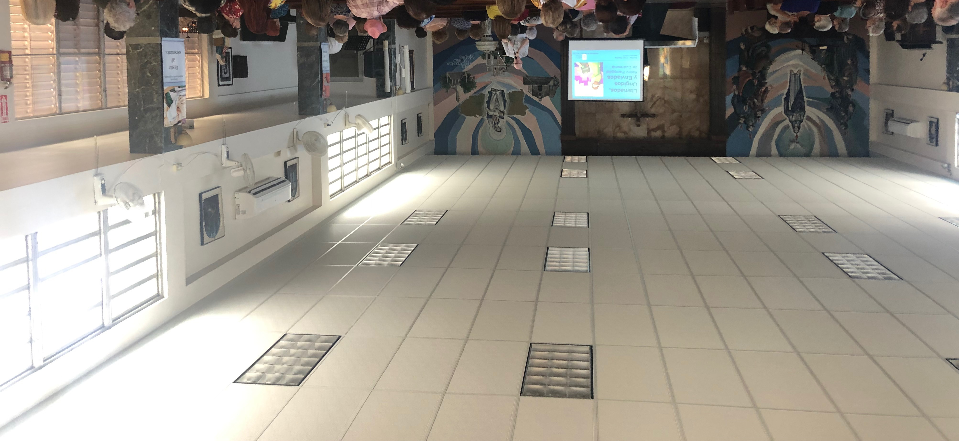
Parroquia María Madre de la Iglesia
Segundo Pilar: Oración
Retiro de Adviento Diciembre 2018.
Retiro de Cuaresma Marzo 2019.
Tercer Pilar: Acogida
Desarrollo del Ministerio de Acogida.
Reclutamiento/Adiestramiento.
Cuarto Pilar: Servicio
Se preparó y suministró cuestionario para recoger insumo de los feligreses con relación a nuestra parroquia.

Slide 20
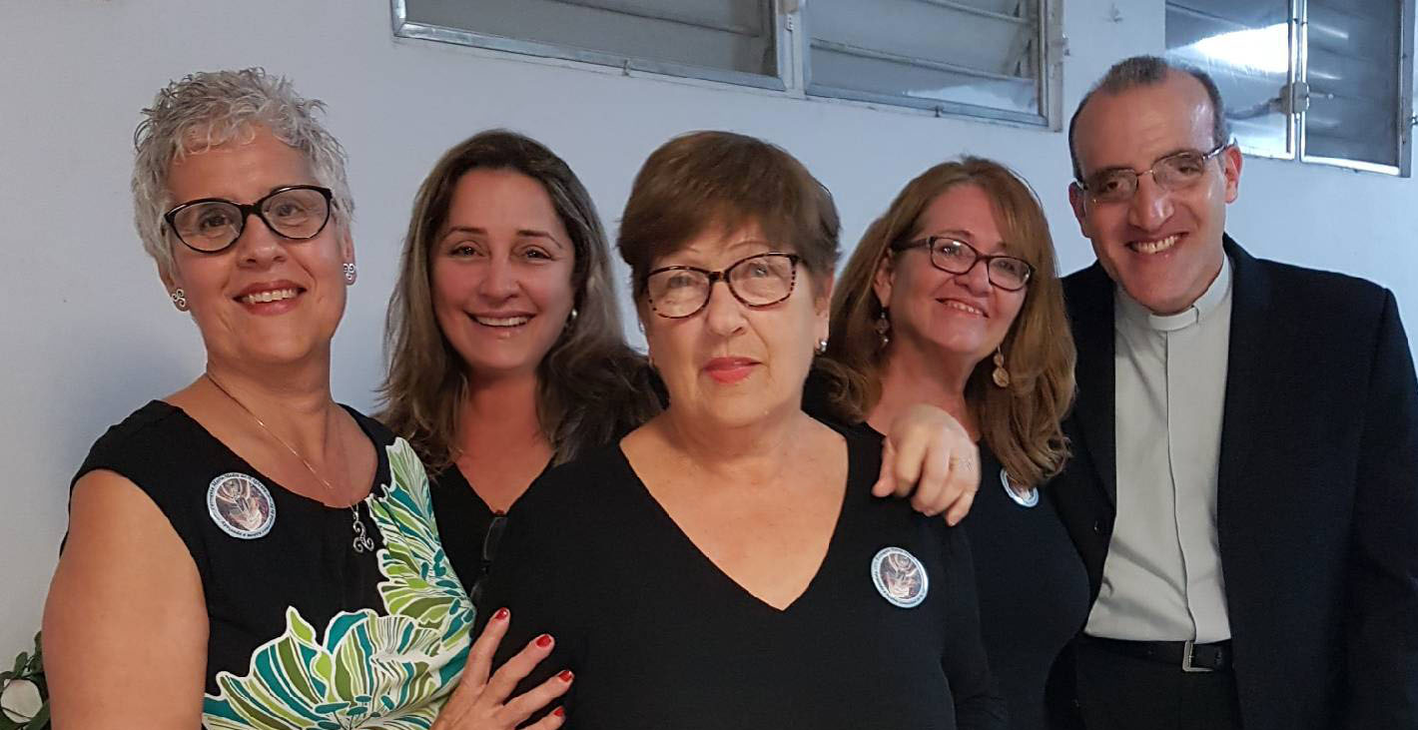
Parroquia María Madre de la Iglesia
Otras actividades…
Planes futuros tales como:
Preparar el Plan Estratégico.
Colaborar con líderes de grupos/ministerios para afinar misión, objetivos y funciones.
Situación presente
Contamos con el apoyo de nuestro párroco.
Se crearon nuevos grupos, Corresponsabilidad y Acogida.
Trabajamos junto al Comité de Actividades para ayudar en la parte del Tesoro en varios eventos.
¿Qué nos queda por hacer?
Integrar la espiritualidad en los grupos/ministerios de nuestra parroquia.
Compromiso al ofrendar.

Slide 21
¡Camino al discipulado!
¡Muchas gracias, que Dios les bendiga!
12 de octubre de 2019
Visita nuestra página web: www.CARCOpr.org
Síguenos en:
Facebook: www.facebook.com/CARCOpr/
Twitter: twitter.com/CARCOpr
You Tube: Comité Arquidiocesano de Corresponsabilidad
Escucha nuestro programa radial: Cinco Panes y Dos Peces cada sábado a las 12:00 md por Radio Paz 810 AM
Escribe a: corresponsabilidad.arqsj@gmail.com

